Slide 1

컴퓨터네트워크
담당 교수님 : 이상정 교수님
이름 · 학번 : 김혜진 20174627

Slide 2
목차
1.
DNS 소개
2.
Wireshark 실행
3.
요청 패킷 분석
4.
응답 패킷 분석

Slide 3
DNS 소개

Slide 4
DNS란?
DNS(Domain Name System)서버는 네임서버라고도 한다.
네임서버의 역할은 웹 브라우저나 FTP 클라이언트를 사용할 때
http://www.redhat.com 또는 ftp://ftp.redhat.com 같은 URL을 사용하게 된다.
실제 원하는 서버에 접근하려면 이 URL을 해당 컴퓨터의 IP주소로 변환해야 하는데,
바로 이 일은 네임 서버 또는 DNS 서버라고 하는 컴퓨터가 담당하는 것이다.
→ DNS는 이름과 IP주소를 매핑하여주는 거대한 분산 네이밍 시스템이다.

Slide 5
Wireshark 실행

Slide 6
Wireshark 실행
Client : 192.168.0.3 (나)
Server : 168.126.63.1 (헝그리보더)
690번을 보면 클라이언트가 DNS를 요청 했고(DNS 쿼리 패킷)
701번을 보면 DNS서버가 클라이언트에게 요청에 대한 응답을 해주는 패킷(DNS 응답 패킷)

Slide 7
요청 패킷 분석

Slide 8
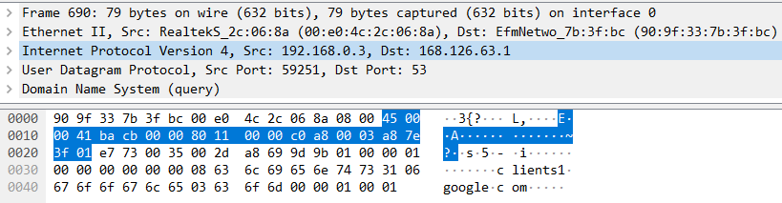
No. 690 헤더 분석 :
IPv4를 사용하여 클라이언트(192.168.0.3)이 DNS(168.126.63.1)으로 쿼리를 보낸 것을 볼 수 있다.

Slide 9
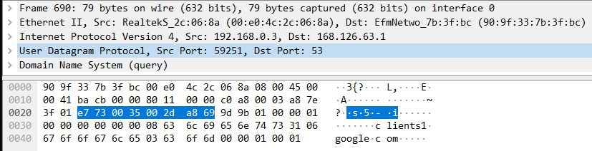
No. 690 헤더 분석 :
UDP를 사용한 것을 알 수 있다.
이 때 클라이언트는 임의의 포트(59251)를 사용하고,
목적지엔 DNS의 포트인 53을 사용한 것을 확인할 수 있다.

Slide 10
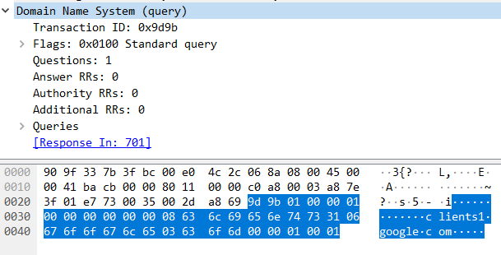
No. 690 헤더 분석 :
이게 DNS(query)다.

Slide 11
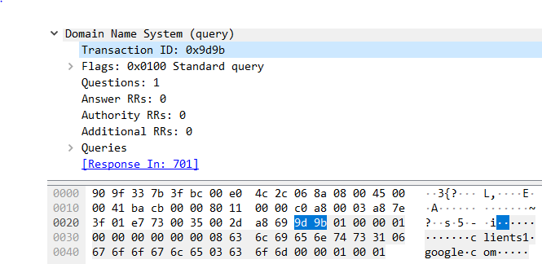
No. 690 헤더 분석 :
Transaction ID :
DNS 쿼리와 응답에 연관된다.
사용자는 이 필드에서 DNS에 관련된 모른 것을 보기 위한 값을 필터링할 수 있다.

Slide 12
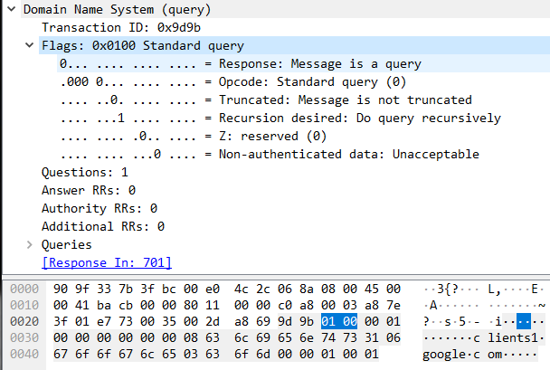
No. 690 헤더 분석 :
Flags :
DNS패킷의 성격을 제어하는 많은 필드로 구성되어 있다.

Slide 13
No. 690 헤더 분석 :
- Response(Query)
패킷이 요청하는 패킷(0)인지, 응답하는 패킷(1)인지 표시하는 비트다.
지금 보는 패킷은 쿼리 패킷이므로 response값에 0이 있는 것을 확인할 수 있다.
이 비트에 대한 필터링은 아래와 같다.
dns.flags.response == 1(응답)
dns.flags.response == 0(요청)
- Opcode
Opcode는 쿼리의 유형을 지정한다. 보통은 0000을 포함하고 있다.

Slide 14
No. 690 헤더 분석 :
- Truncation
응답이 길어서 잘렸는지에 대해 알려주는 비트다.
보통은 잘리는 경우가 없어 거의 0비트로 표시된다.
- Recursion Desired
재귀를 사용하는지 안 사용하는지를 알려주는 비트이다.
대부분의 DNS는 재귀 쿼리를 사용한다.
- Reserved
예약된 비트이기 때문에 비워 놓는다. 그러므로 0으로 설정되어있다.

Slide 15
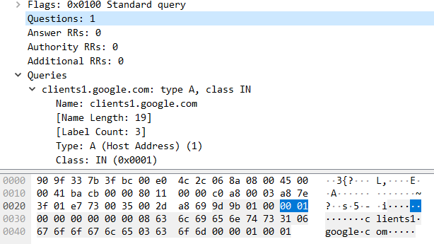
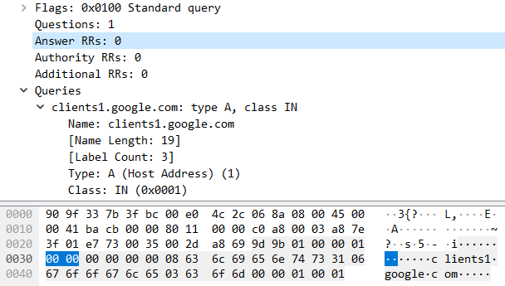
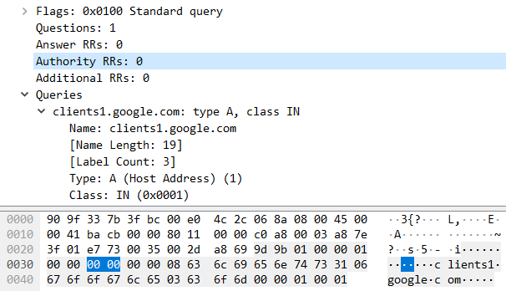
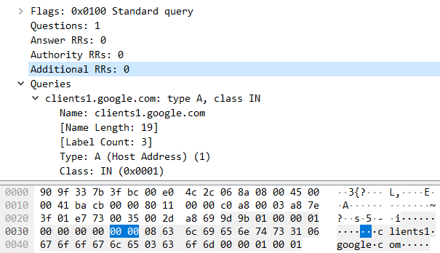
No. 690 헤더 분석 :
Questions :
몇 개의 질문인지 질문의 개수를 표시.
보통 한 패킷당 한 개의 질문을 가진다.
Answer RRs, Authority RRs, Additional RRs : 각 세션의 개수를 표시.

Slide 16
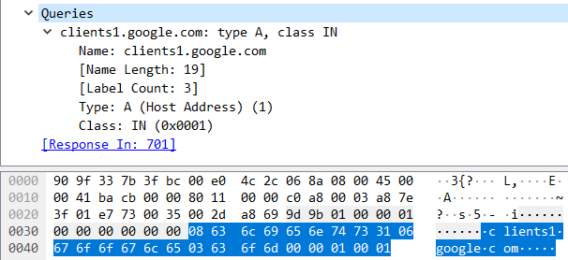
No. 690 헤더 분석 :
Queries :
데이터베이스에 정보를 요청한다.

Slide 17
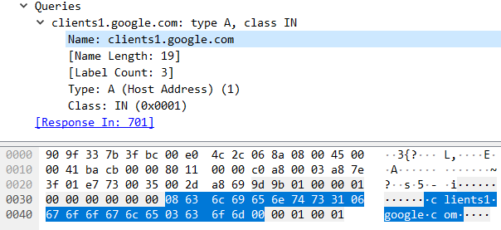
No. 690 헤더 분석 :
Name :
이 필드에는 DNS에 요청한 도메인의 네임, 호스트 네임이 들어간다.

Slide 18
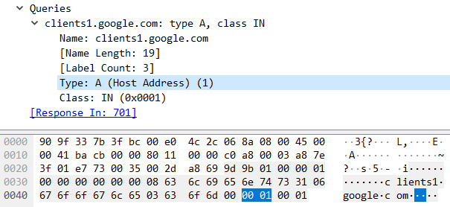
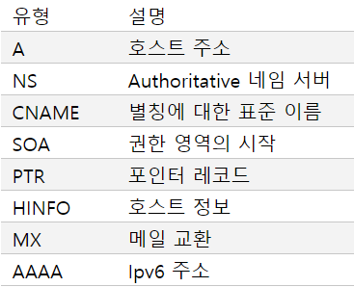
No. 690 헤더 분석 :
Type :
쿼리의 유형을 나타내는 필드다.

Slide 19
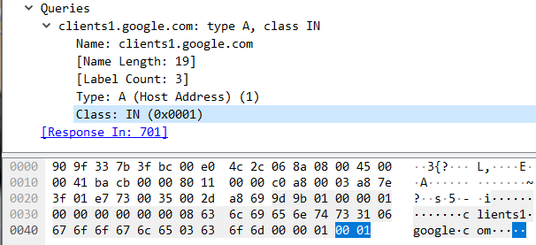
No. 690 헤더 분석 :
Class :
네트워크의 클래스 타입을 표시한다.
IN은 internet을 의미한다.

Slide 20
응답 패킷 분석

Slide 21
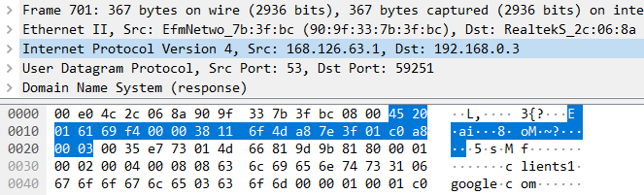
No. 701 헤더 분석 :
쿼리 패킷과는 반대로 이번에는 목적지였던 서버(168.126.63.1)가
클라이언트를 목적지로(192.168.0.3) 요청에 대한 응답을 보내준다.

Slide 22
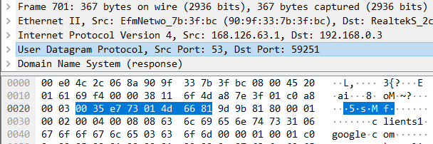
No. 701 헤더 분석 :
UDP를 사용한다는 것을 알 수 있으며,
DNS의 포트 넘버인 53번이 출발지 포트인 것을 확인 할 수 있다.

Slide 23
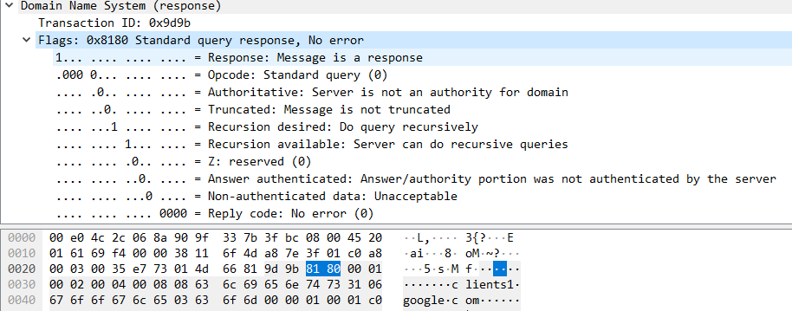
No. 701헤더 분석 :
응답 패킷의 flags구조는 요청 패킷의 flags구조와는 다르다.
뭔가 더 추가된 것이 보일 것 이다.

Slide 24
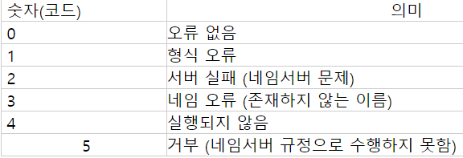
No. 701 헤더 분석 :
(1)
(2)
(3)
(1) Authoritative : 도메인 이름에 대해 믿을 수 있는 서버로 부터의 응답인지를 표시.
(공식 DNS서버로 부터의 응답인지)
(2) Recursion Available : 응답에서 정의된 재귀가 사용가능한지를 표시.
(3) Reply Code or Response Code : 응답에서 오류가 존재하는지 표시.

Slide 25
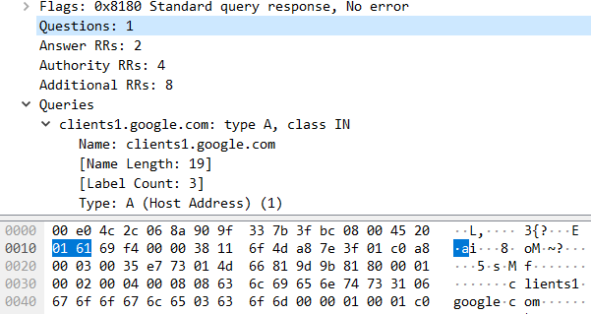
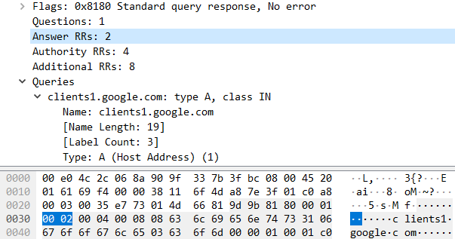
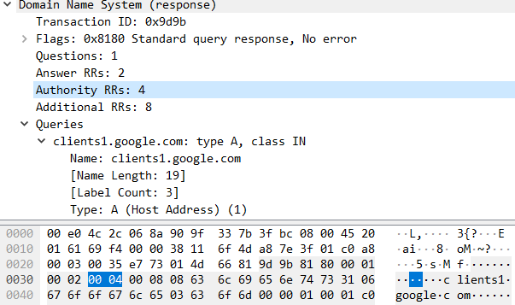
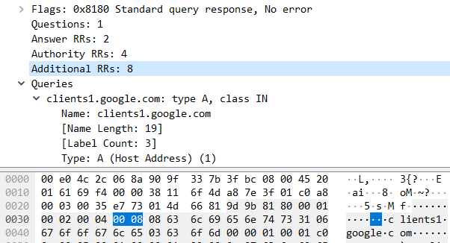
No. 701 헤더 분석 :
요청패킷에서는 Question의 개수만 1이었던 것에 비해,
응답패킷에서는 Answer RRs의 개수가 2이다. 응답을 해줬기때문이다.
또한 공식DNS서버로 부터 응답을 주었다면 아래 Authority RRs도 값이 올라간다. (=4)

Slide 26
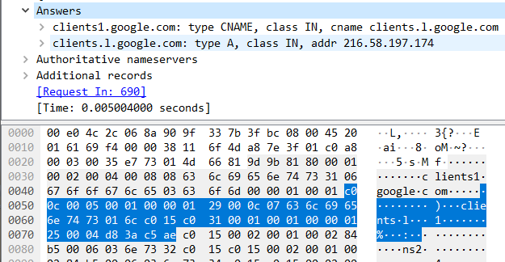
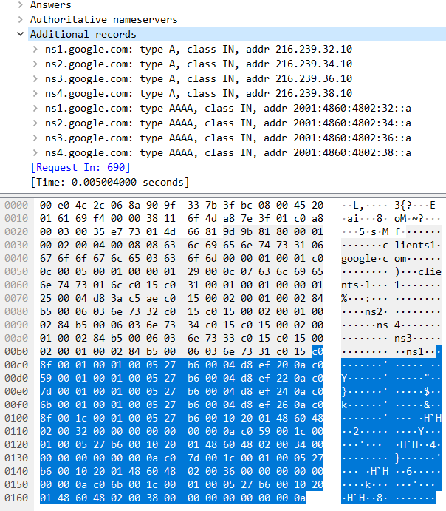
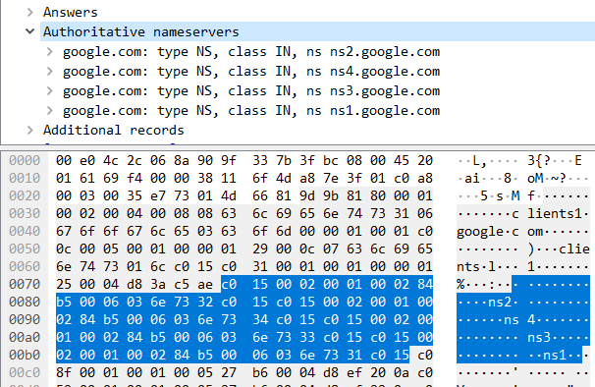
No. 701 헤더 분석 :
Query에 대한 응답 Section인 Answer, Authority, Additional Section이다.
Answer Section은 일반적인 경우이며,
Authority Section은 요청된 도메인의 DNS서버에서 직접 응답이 왔을 때 표시된다.
또한 Additional Section은 추가적으로 다른 DNS서버에서 응답이 왔을 경우 표시된다.

Slide 27
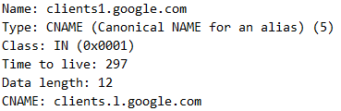
No. 701 헤더 분석 :
(1)
(2)
앞의 세 Section의 구조는 위와 같이 모두 동일하다.
또한 Name, Type, Class 필드는 Question Section과 동일하다.
(1) TTL (Time to Live)
DNS서버가 데이터를 캐싱 정보로 유지한 시간을 초로 나타낸다.
(2) Data Length
Rdata의 길이를 의미.
Rdata :해당 리소스에 대한 실제정보를 담고있다.

Slide 28
감사합니다

